Slide 1



Slide 2


Slide 3


পাঠ পরিচিতি
শ্রেণি-৫ম
বিষয়-প্রাথমিক বিজ্ঞান
অধ্যায়-১১(জলবায়ু পরিবর্তন)
পাঠ-৬৬(জলবায়ুর উপাদান)
পাঠ্যপুস্তকের পৃষ্ঠা নম্বরঃ১০২-১০৪

Slide 4
শিখনফল
এই পাঠ শেষে শিক্ষার্থীরা-
৬.২.১ জলবায়ুর উপাদানসমূহ চিহ্নিত করতে পারবে।

Slide 5
পূর্বজ্ঞান যাচাই
*আজকের আবহাওয়া কেমন ?
*প্রতিদিন কি একই রকম আবহাওয়া থাকে?
*আবহাওয়ার উপাদান কী কী?

Slide 6
তাহলে কোনো একটি এলাকার দীর্ঘদিনের আবহাওয়ার গড় অবস্থা সম্পর্কে জানলে আজ কেমন হয়?
কোনো এলাকার দীর্ঘদিনের আবহাওয়ার গড় অবস্থাকেই জলবায়ু বলা হয়।আজ আমরা জানব জলবায়ুর বিভিন্ন উপাদান সম্পর্কে।

Slide 7
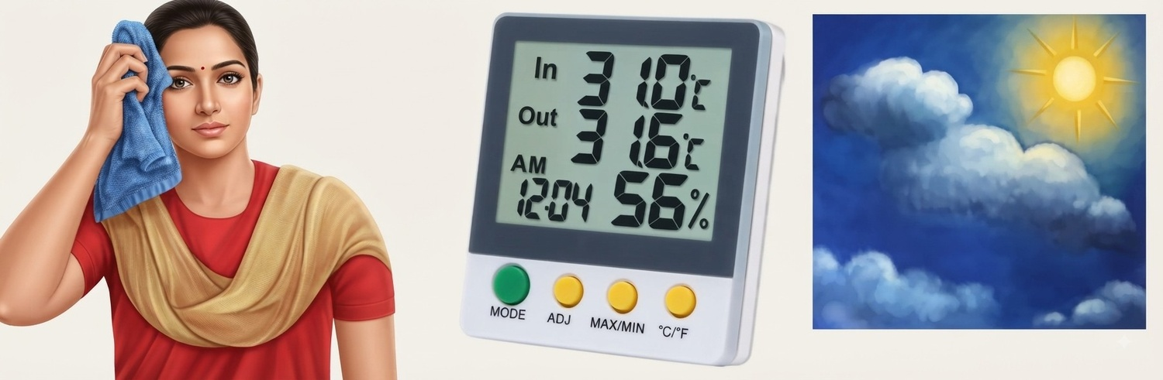
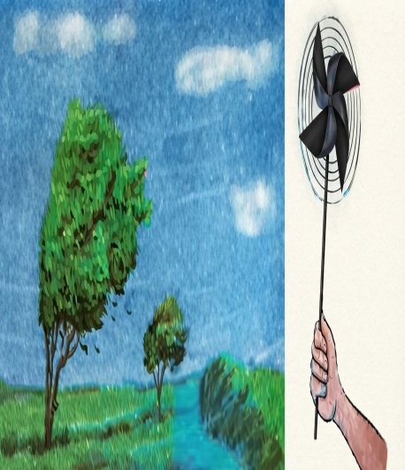
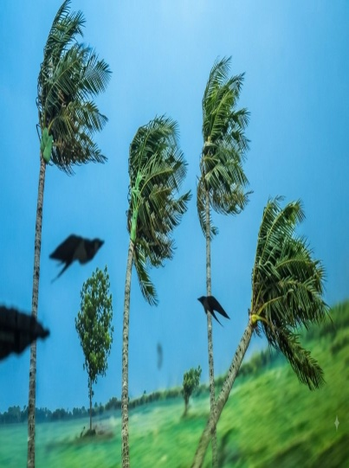
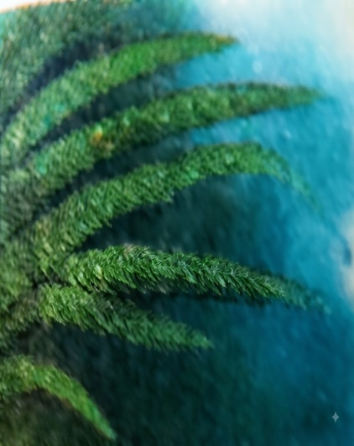

আজকের পাঠ
“জলবায়ুর উপাদান”

Slide 8
‘জলবায়ুর উপাদান কী কী?’
কোনো স্থানের দীর্ঘ সময়ের,সাধারণত ২৫-৩০ বছরের আবহাওয়ার গড় বা সামগ্রিক অবস্থার হিসাবকে জলবায়ু বলে।তাই আবহাওয়ার উপাদানই হলো জলবায়ুর উপাদান।

Slide 9
জলবায়ুর উপাদান
*বায়ুর তাপমাত্রা
*বায়ু প্রবাহের দিক
*বায়ু প্রবাহের তীব্রতা
*বাতাসের আর্দ্রতা
*বৃষ্টিপাতের পরিমাণ

Slide 10
তাপমাত্রা
সময় ও ঋতুর পরিবর্তনের কারণে কোনো স্থানে কখনো গরম এবং কখনো ঠান্ডা অনুভূত হয়। একটি স্থানের বায়ু কতটা গরম অথবা কতটা ঠান্ডা তা তাপমাত্রা পরিমাপ করে জানা যায়।থার্মোমিটারের সাহায্যে কোনো স্থানের তাপমাত্রা পরিমাপ করা যায়।

Slide 11

বায়ু প্রবাহের দিক
বাংলাদেশসহ আশেপাশের দেশে গ্রীষ্মকালে বায়ু দক্ষিণ দিক থেকে উত্তর দিকে প্রবাহিত হয়।আবার দক্ষিণ-পশ্চিম দিক থেকে উত্তর-পূর্ব দিকে প্রবাহিত হয়।শীতকালে বাংলাদেশ অঞ্চলে বায়ু উত্তর দিক থেকে দক্ষিণ দিকে প্রবাহিত হয়।আবহাওয়ার মাধ্যমে বায়ুর প্রবাহের দিক জানা যায়।

Slide 12

বায়ু প্রবাহের তীব্রতা
বাংলাদেশসহ সকল অঞ্চলেই বায়ু প্রবাহের যেমন একটা দিক আছে,একইভাবে বায়ু প্রবাহের একটা গতিবেগও রয়েছে।বায়ু যেদিক থেকেই প্রবাহিত হোক না কেন কখনো এর গতিবেগ বেশি বা তীব্র হয়,আবার কখনো কম বা মৃদু হয়।

Slide 13

বাতাসের আর্দ্রতা
বাংলাদেশের দক্ষিণ দিকে বঙ্গোপসাগর অবস্থিত।সাগরের উপর দিয়ে প্রবাহিত হওয়ার সময় সাগর থেকে জলীয়বাষ্প স্থলভাগের দিকে নিয়ে আসে।এই বায়ুকে আর্দ্র বায়ু বলে।কোনো স্থানের আবহাওয়া বর্ণনা করার সময় যে স্থানের বায়ুতে শতকরা কত ভাগ জলীয়বাষ্প থাকে তা প্রকাশ করা হয়।

Slide 14

বৃষ্টিপাত
বায়ুর জলীয়বাষ্প শীতল হয়ে ঘনীভূত হলে মেঘ তৈরি হয়।মেঘ-পরবর্তী সময়ে পানির কণায় পরিণত হয়ে বৃষ্টিপাত হিসেবে নিচে নেমে আসে।বায়ুতে জলীয়বাষ্পের পরিমাণ যত বেশি হয় বৃষ্টিপাতের পরিমাণও তত বেশি হয়।

Slide 15
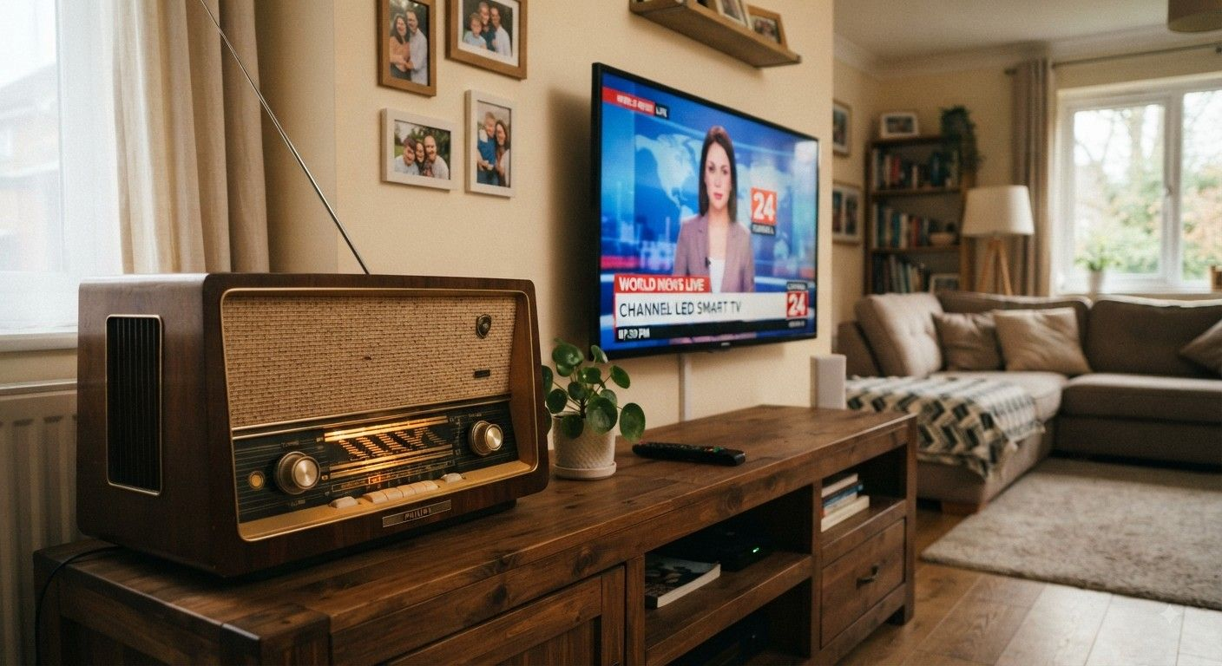
তোমরা কি কখনও রেডিও ,টেলিভিশনে আবহাওয়ার সংবাদ শুনেছো?
আবহাওয়ার কী কী তথ্য থাকে তা মনে করে খাতায় লেখো।

Slide 16
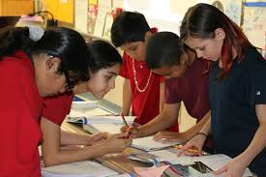
দলীয় কাজ
দল-১*মেঘাচ্ছন্ন
দল-২*রৌদ্রোজ্জ্বল
দল-৩*বর্ষণমুখর

Slide 17
আজকের আবহাওয়ার তথ্য নিয়ে দলে আলোচনা করে আবহাওয়ার ২/৩ টি উপাদান
(তাপমাত্রা,আর্দ্রতা,আকাশের অবস্থা,বায়ু প্রবাহ ও বৃষ্টিপাত) সম্পর্কে প্রকৃতি পর্যবেক্ষণের মাধ্যমে তথ্য সংগ্রহ করো।

Slide 18
একক কাজ
আজ বিদ্যালয় কার্যক্রম শেষ হওয়ার পরে এবং পরের দিন বিদ্যালয় কার্যক্রম শুরু হওয়ার পূর্বে অন্তত দুইবার আবহাওয়ার তথ্য খাতায় লিখে রাখবে।এরপর সংগৃহীত তথ্য দিয়ে নিচের ছক পূরণ করবে।

Slide 19
আবহাওয়ার তথ্য | কী দেখতে পেলাম | কী দেখতে পেলাম
 | প্রথম বার | দ্বিতীয় বার
বায়ুর তাপমাত্রা(ডিগ্রি সেলসিয়াস) (আনুমানিক)
আকাশের অবস্থা কেমন? (মেঘাচ্ছন্ন,রৌদ্রোজ্জ্বল,বর্ষণমুখর)
বাতাস কোন দিকে বইছে?(বায়ু প্রবাহের দিক)
জোরে বাতাস বইছে কি না ?(বায়ু প্রবাহের তীব্রতা)
ঘাম হচ্ছে নাকি শুষ্ক অনুভূত হচ্ছে?(বায়ুর আর্দ্রতা)

Slide 20
মূল্যায়ন
নিচের প্রশ্নগুলোর উত্তর দাও।
-আবহাওয়ার সংবাদে কী কী তথ্য পাওয়া যায়?
-জলবায়ুর উপাদানসমূহ কী কী?
-গতকাল ও আজকের আবহাওয়ার মধ্যে দুটি পার্থক্য বলো।

Slide 21
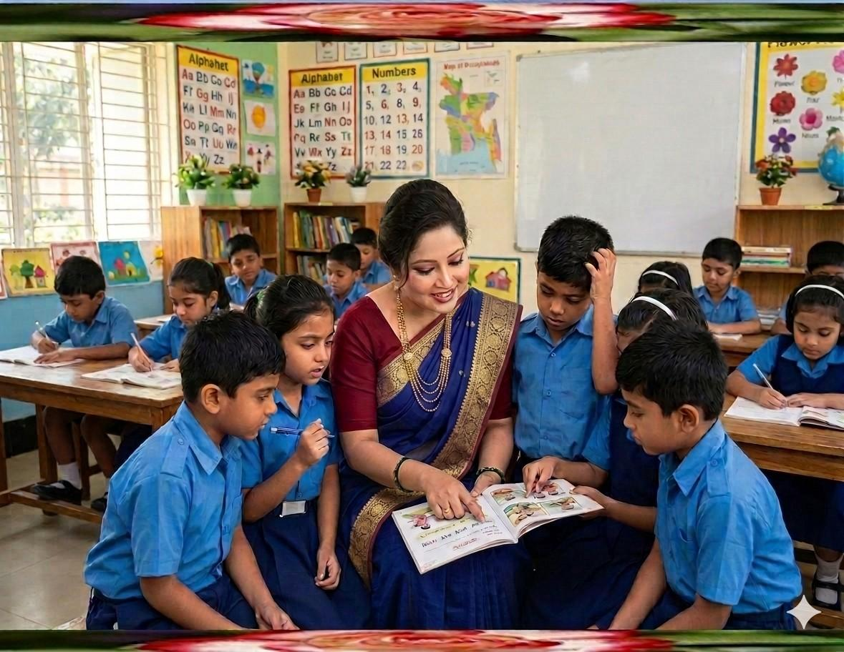
নিরাময়মূলক কার্যক্রম
যেসব শিক্ষার্থী জলবায়ুর উপাদানসমূহ চিহ্নিত করতে পারেনি,তাদের ছবি পর্যবেক্ষণ, আলোচনা এবং অতিরিক্ত অনুশীলনের মাধ্যমে সহায়তা প্রদান।

Slide 22
পাঠের সারসংক্ষেপ
আজকের পাঠ থেকে আমরা কী শিখলাম?
আজকের পাঠ থেকে আমরা আবহাওয়া,জলবায়ু ও জলবায়ুর উপাদানসমূহ সম্পর্কে শিখলাম।

Slide 23


